Slide 1
Диссеминация опыта внедрения инновационных форм методической работы как средство повышения профессиональной и социальной активности педагогического сообщества

Slide 2
Формы методического обучения
Массовые: проблемно-стратегические педсоветы по наиболее актуальным проблемам учебно-воспитательного процесса, научно-практические конференции, методические совещания
Групповые, коллективные: заседание школьных методических объединений, творческих групп, семинары, групповые консультации, методические недели, творческие отчеты педагогов.
Индивидуальные: работа по самообразованию учителя, наставничество, индивидуальные консультации по авторским программам, элективным курсам, по вопросам аттестации.

Slide 3
Постоянно действующий семинар
доступная, удобная, многофункциональная форма
используется для повышения квалификации
включает учителей в процессы разработки и реализации проектов
включает учителей в процессы обсуждения достигнутых результатов
анализ проблемных ситуаций

Slide 4
Функции методической работы
по отношению к педагогическому коллективу гимназии реализуется за счет анализа образовательного процесса и его результатов, выработки единого педагогического кредо, общих позиций по актуальным проблемам образования, стимулирования педагогического творчества и инициативы.
по отношению к конкретному учителю реализует основную цель – помочь учителю в росте его мастерства и профессиональной компетентности, диссеминации передового педагогического опыта.

Slide 5
Постоянно действующий семинар
Профессиональное развитие педагога
Самосовершенствование, саморазвитие педагогов
Решение профессиональных проблем
Удовольствие от работы

Slide 6
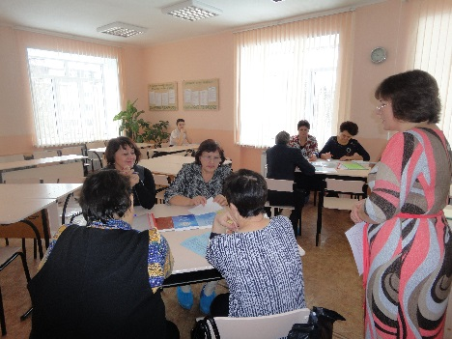
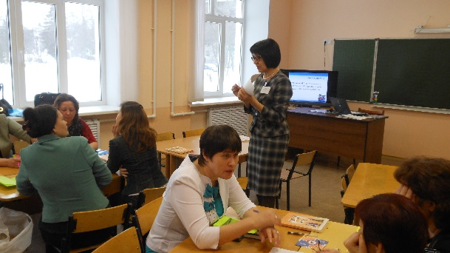
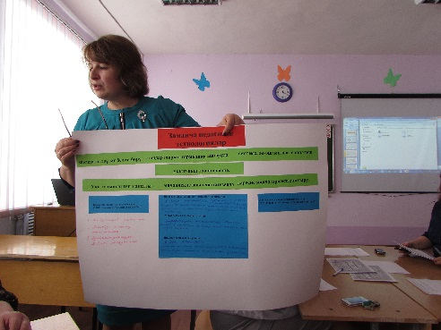
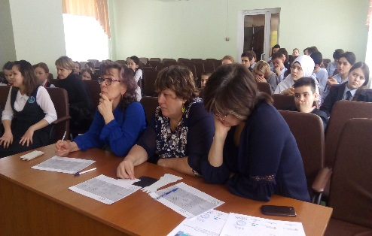
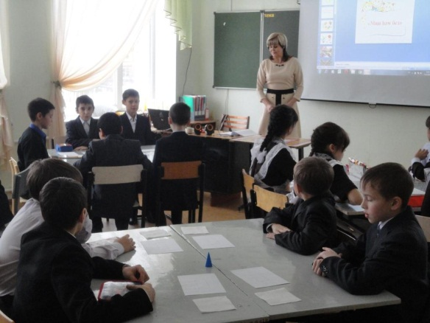
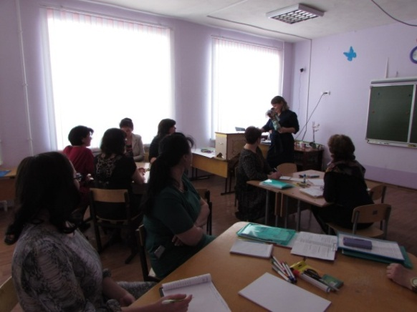
Постоянно действующий семинар

Slide 7
Этапы подготовки и проведения ПДС
1. Выбор темы
тематику семинаров продумываем, обсуждаем на заседаниях МО;
утверждаем на заседании МС;
2.Целепологание
продумываем цели, задачи;
выбираем оптимальные средства для проведения семинара.
план проведения ПДС доводим до сведения всех учителей.

Slide 8
Этапы подготовки и проведения ПДС
3.Теоретическая часть
освещаем актуальные вопросы учебно-воспитательного процесса;
раскрываем содержание инновационных технологий, методов, приемов обучения.
4. Практическая часть
Каждый семинар обязательно сопровождаем практическим занятием.
Практические занятия носят тренировочный и творческий характер.

Slide 9
Этапы подготовки и проведения ПДС
5. Рефлексия
проводится анализ работы по данной проблеме;
обсуждается пути решения;
Вырабатывается рекомендации для дальнейшей работы.

Slide 10
.
Активные формы проведения ПДС
методический ринг как разновидность дискуссии, соревнование методических идей в реализации одной и той же проблемы.
В ходе деловой игры можно решать задачи различной сложности. Он активизирует творческую инициативу учителей, обеспечивает высокий уровень усвоения теоретических знаний и выработки профессиональных умений.
Коучинг - это исскуство задавать вопросы. Идея коучинга в том, что учителя уже знают все ответы, просто нужно задать правильный вопрос. Поэтому коучинг называют искусством задавать вопросы.
Метод “Модерации” - способ проведения профессиональных совещаний, который быстрее приводит к результатам и дает возможность всем участникам принять общие решения.
мастер-класс – это открытая педагогическая система, позволяющая демонстрировать новые возможности педагогики.

Slide 11
Педагогический стаж
стаж | 2017 -2018 | 2018 -2019 | 2019 -2020
до 3-х лет | 1 | 3 | 2
от 3 -10 лет | 4 | 2 | 2
От 10-20 лет | 9 | 5 | 5
от 20-30 лет | 17 | 19 | 21
от 30 лет | 8 | 9 | 11

Slide 12
Категорированность, образовательный уровень
Учебный год | 2017-2018 | 2018-2019 | 2018-2019
Высшая категория | 15 | 14 | 16
Первая категория | 16 | 16 | 16
СЗД | 5 | 3 | 4
Без категории | 2 | 5 | 5
Категориро ванность | 81,5% | 78,9% | 78 %
Образовательный уровень | Высшее- 35 чел. 92,1% средне-спецальное -3чел. | Высшее- 35 чел. 92,1% средне-спецальное -3чел. | Высшее- 38 чел. 92,6% средне-спецальное -3чел.

Slide 13
Награды, поощрения | Ф.И.О. учителя
Заслуженный учитель РТ | Самигуллина В.М.
Почетный работник общего образования РФ | Самигуллина В.М., Зубарова А.У., Хасаншина Р.С.
Нагрудный знак «За заслуги в образовании» | Самигуллина В.М., Хуснутдинова Ф.Ф., Хасаншина Р.С., Алексеева И.К.
Почетная грамота РФ | Хайбрахманова Ф. Р., Минязова Ф.А., Хуснутдинова Ф.Ф., Ахметшина Ф.З.
Почетная грамота РТ | Абуляизова Ф.Ш., Галкаева Р.Р., Шарапова З.М., Гараева З.М.
Благодарственное письмо МО и Н РТ, 2018; | Вагизова М.Г., Закирова З.М., Каримова А.А.
Победители ПНПО | Зубаирова А.У., Хайбрахманова Ф. Р.
Победители республиканского гранта «Наш лучший учитель» | Самигуллина В.М., Хуснутдинова Ф.Ф., Минязова Ф.А.- 2011г.; Самигуллина В.М., Хайбрахманова Ф. Р., Шелобаева О.Г., Хасанова Р.Н.- 2012г.; Хасаншина Р.С., Самигуллина В.М. – 2013; Хайбрахманова Ф. Р., Самигуллина В.М. Абуляизова Ф.Ш, Нуртдинова Л.И. Зубаирова А.У. Хасаншина Р.С. -2014г.
Победитель республиканского гранта «Наш новый учитель» | Галимова Л. Р.- 2016г.
Победитель гранта МО и Н РТ «Учитель-мастер» | Трофимова З. А., Шарифуллина Г.Т., Муллина Ф.М.- 2016 г.
Победитель гранта МО и Н РТ «Лучший педагог доп. образования» | Ахметшина Ф.З. -2015 г. Шарапова З.Л.-2016 г.
Победитель конкурса лучших учителей РТ | Самигуллина В.М.- 2013 г., 2014 г.
Победитель гранта МО и Н РТ «Лучший учитель в области ИКТ» | Ямаева В.Ш. – 2012г.

Slide 14
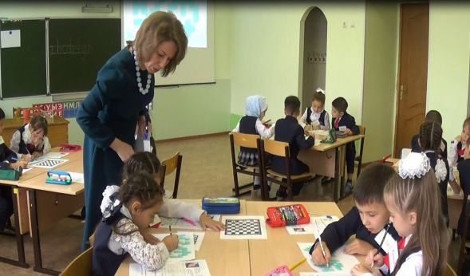
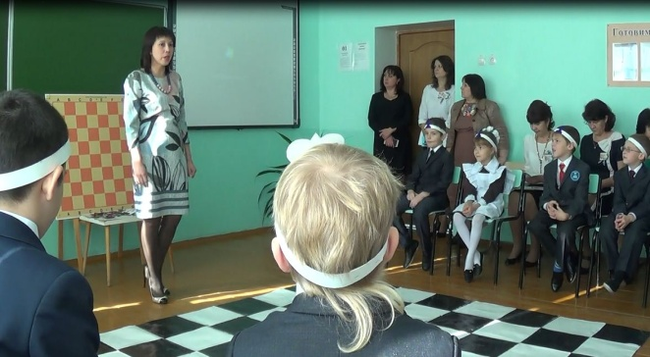
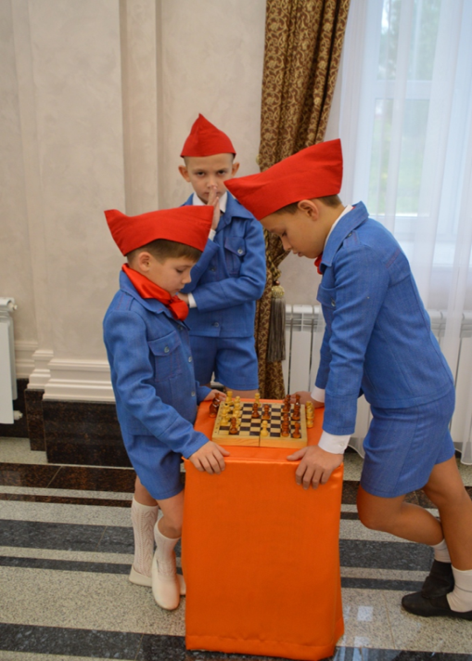
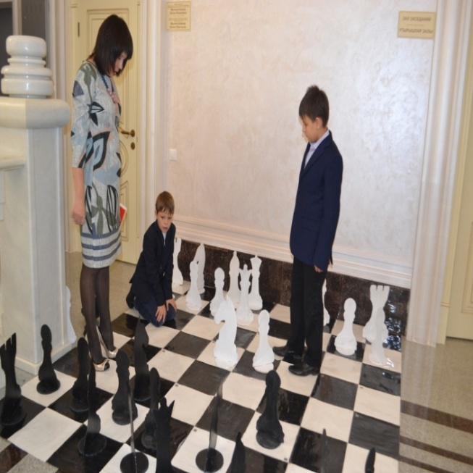
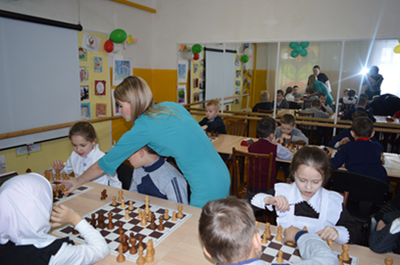
Внедрение и апробация инновационного проекта «Шахматы в школе»

Slide 15
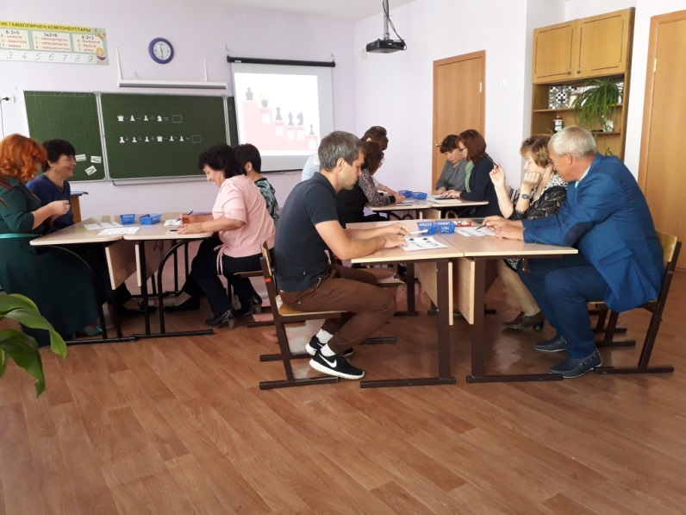
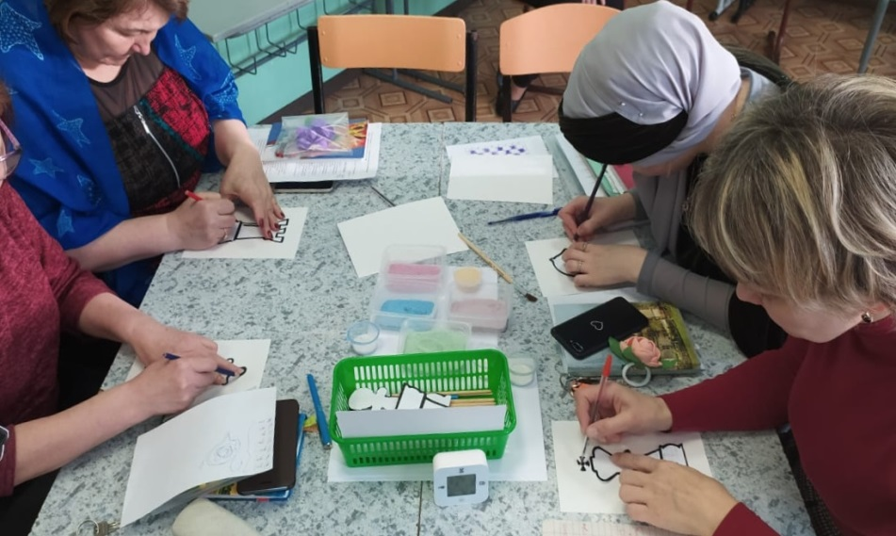
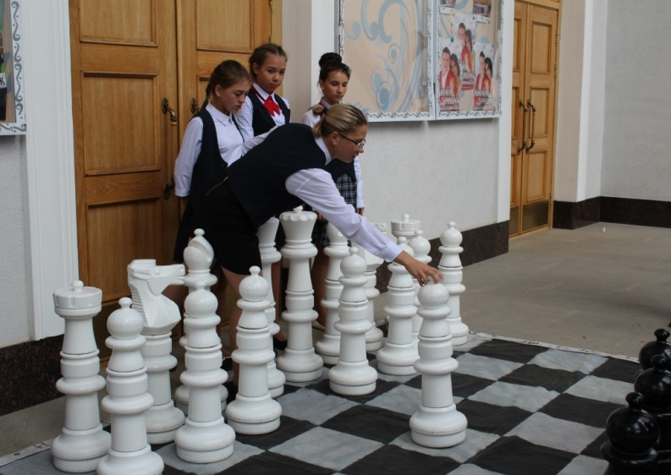
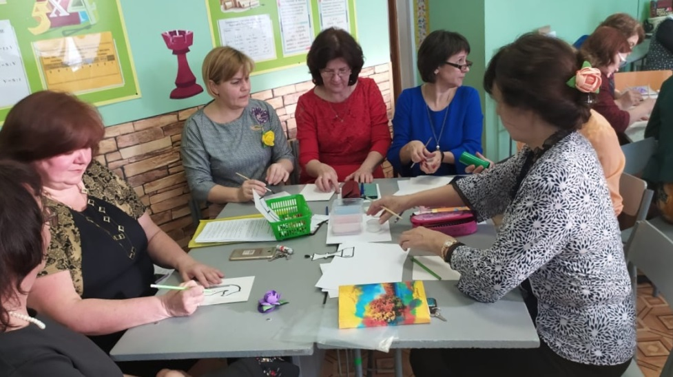
Гимназия - всероссийская инновационная площадка по теме «Инновационные технологии обучения интеллектуальным видам спорта».

Slide 16
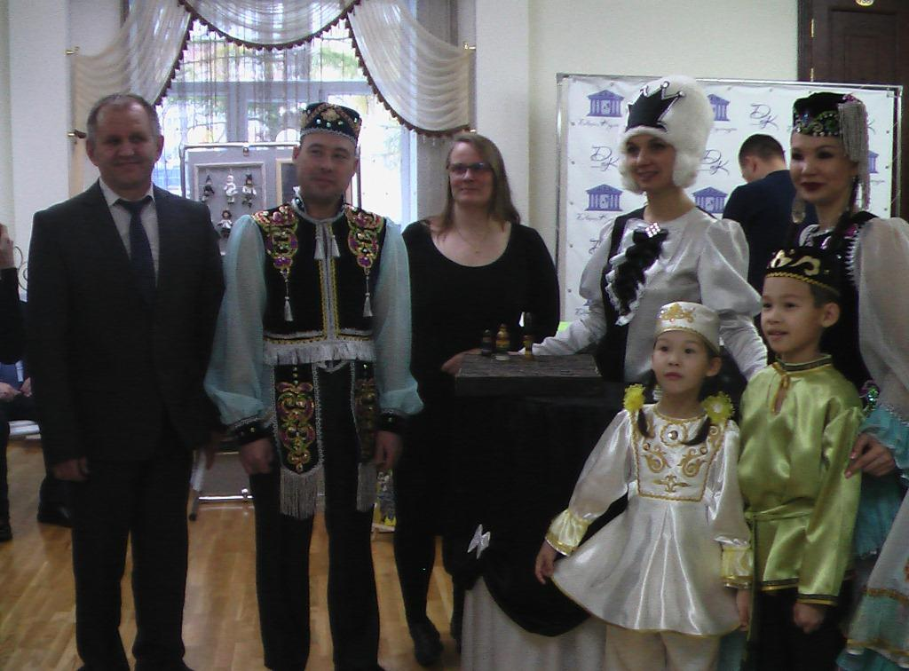
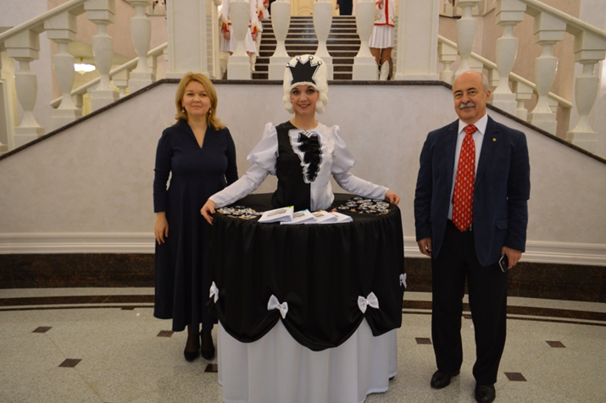
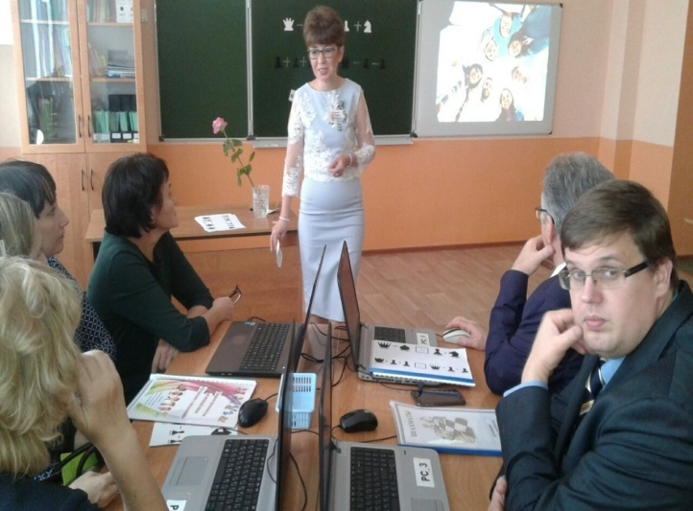
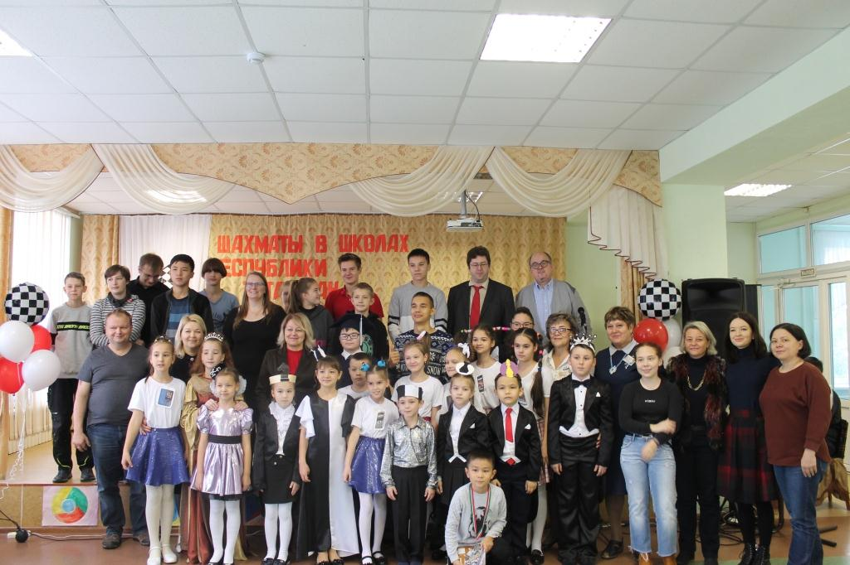
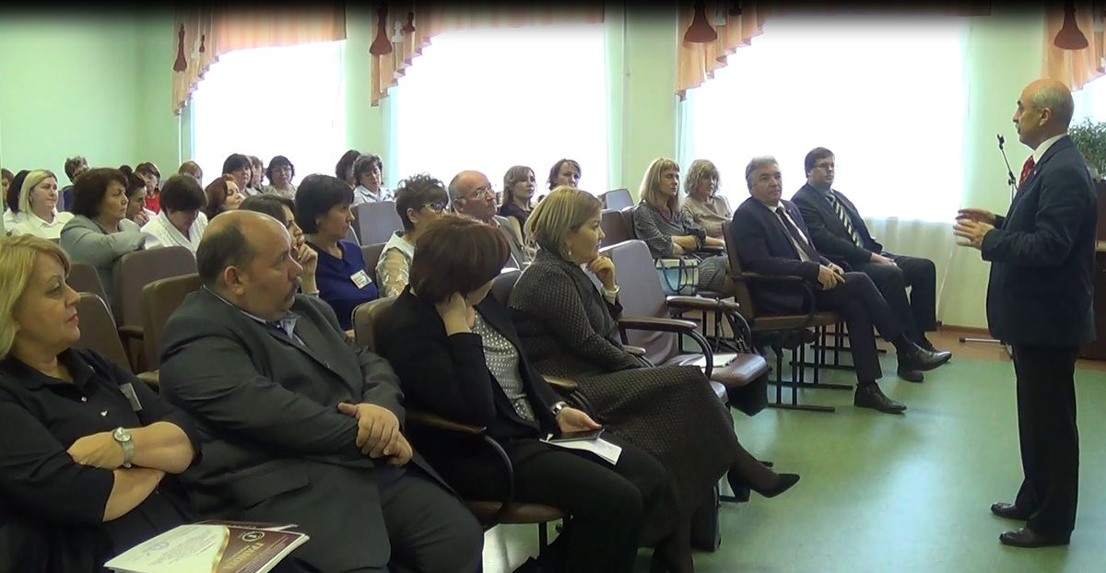
Международная научно-практическая конференция «Шахматы в образовательных учреждениях РТ,
России и в других странах мира»

Slide 17
III Международная научно-практическая конференция «Шахматы в образовательных учреждениях РТ,
России и в других странах мира»
президент Международного школьного шахматного союза, к.п.н А.Н. Костев;
Член Президиума, генеральный директор Центра интеллектуальной культуры и спорта «Каисса» Э.Э. Уманская;
вице - президент шахматной Федерации г. Лион (Франция);
представители шахматной Федерации г.Лейпциг (Германия);
представители шахматной Ассоциации г.Шымкент (Казахстан);
международные тренеры по шахматам;
заместители начальников управления образования по учебно-методической работе Республики Татарстан;
методисты управления образования Республики Татарстан;
заместители директоров по учебной работе, заведующие ДОУ, учителя начальных классов, педагоги дополнительного образования Лениногорского муниципального района.

Slide 18
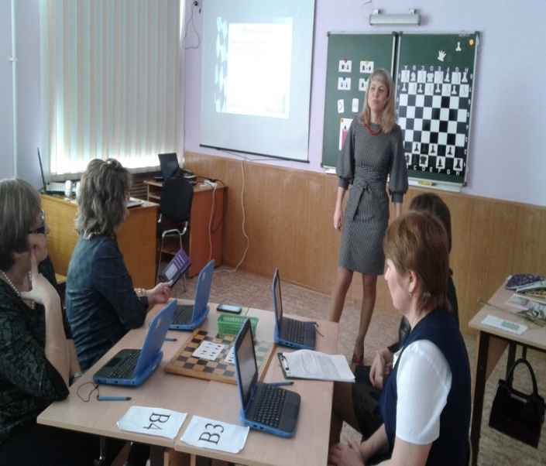
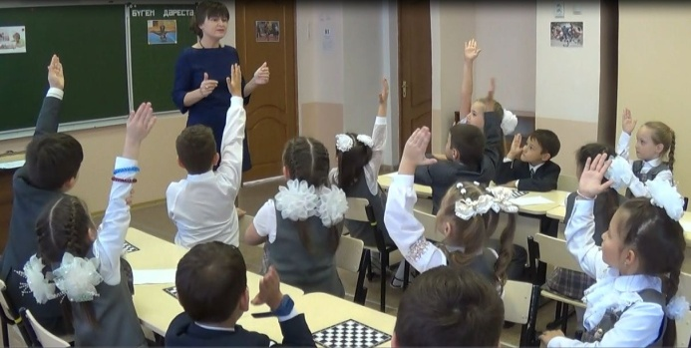
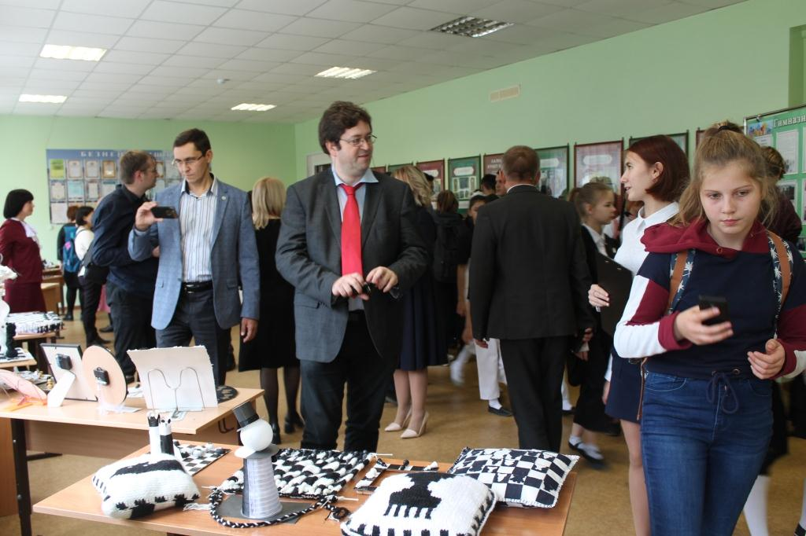
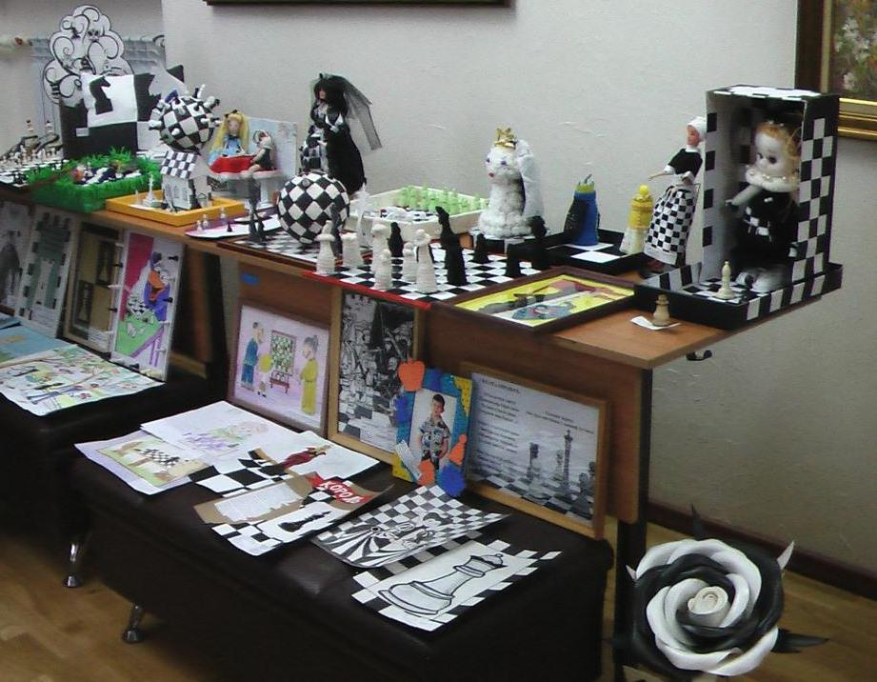
III Международная научно-практическая конференция «Шахматы в образовательных учреждениях РТ, России и в других странах мира»

Slide 19
Участники Межрегионального форума «Поликультуралы белем бирү системасында туган телләрнең үсешен тәэмин итү»
руководитель комитета по национальному образованию и культуры Всемирного конгресса татар Рустам Гильмутдинов;
учителя татарского языка, русского языка, родных языков Республики Башкортостан;
учителя татарского языка, русского языка, родных языков Самарской области;
учителя татарского языка, русского языка, родных языков Республики Татарстан.

Slide 20
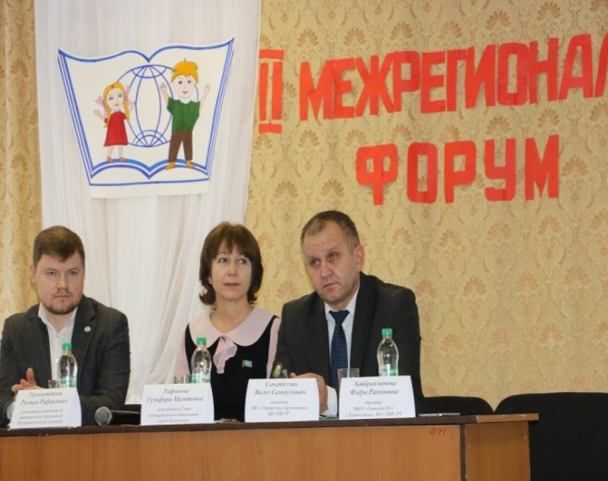
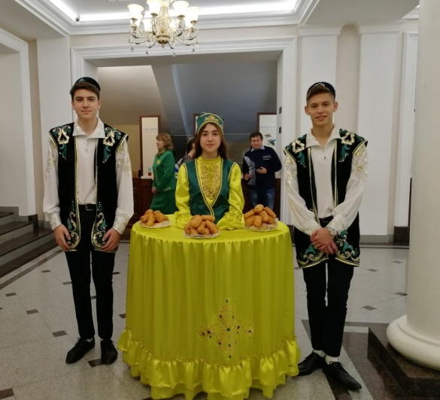
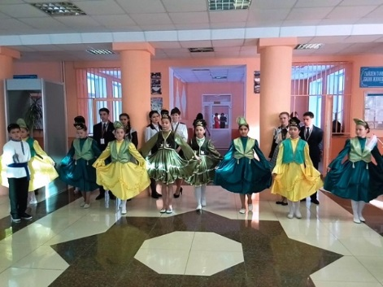
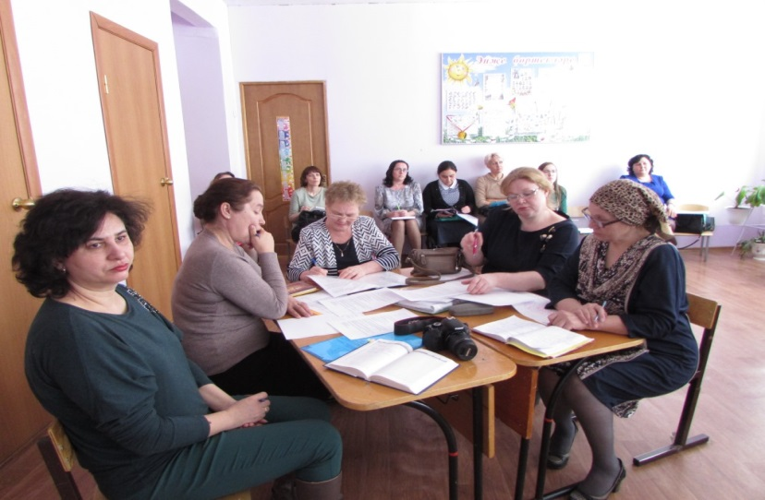
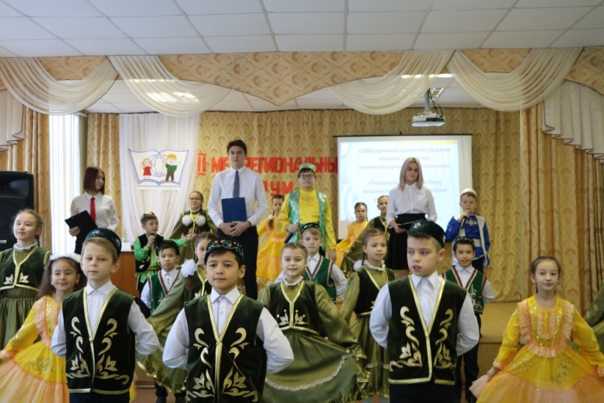
Межрегиональный форум
«Поликультуралы белем бирү системасында туган телләрнең үсешен тәэмин итү».

Slide 21
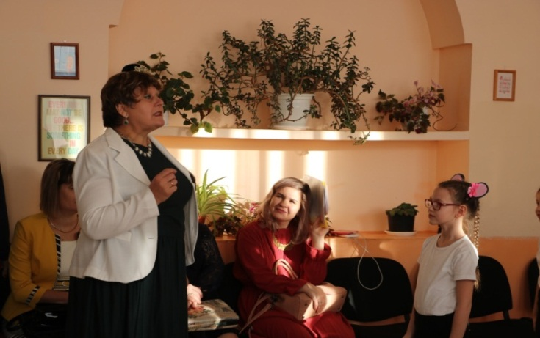
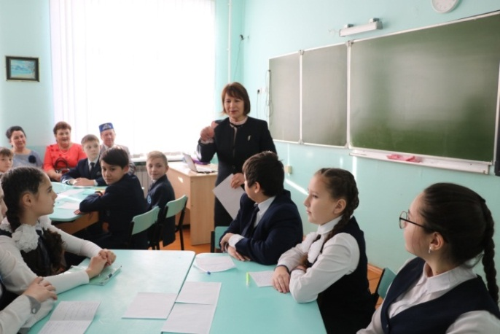
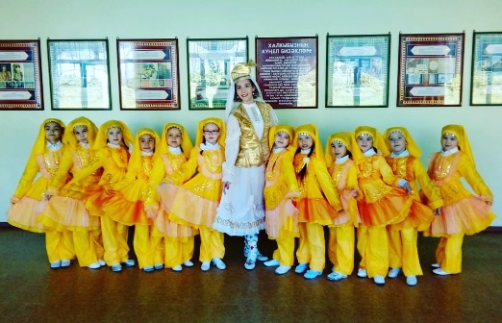
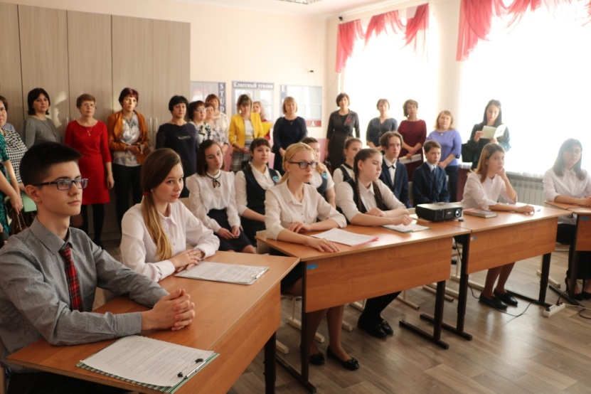
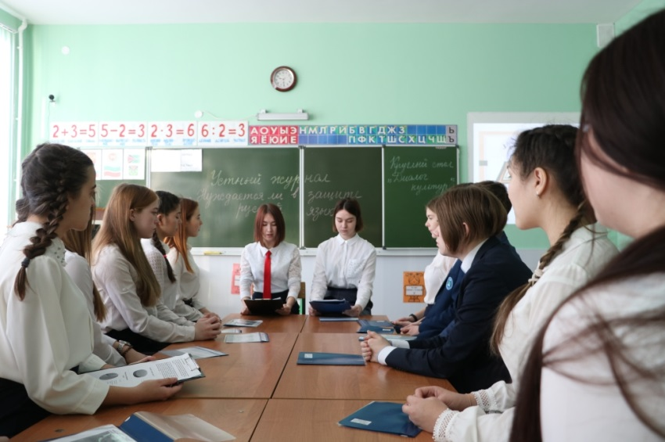
Межрегиональный форум
«Поликультуралы белем бирү системасында туган телләрнең үсешен тәэмин итү».

Slide 22
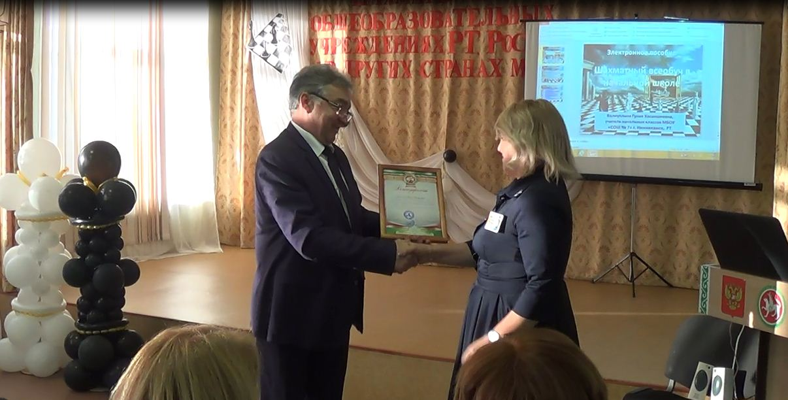
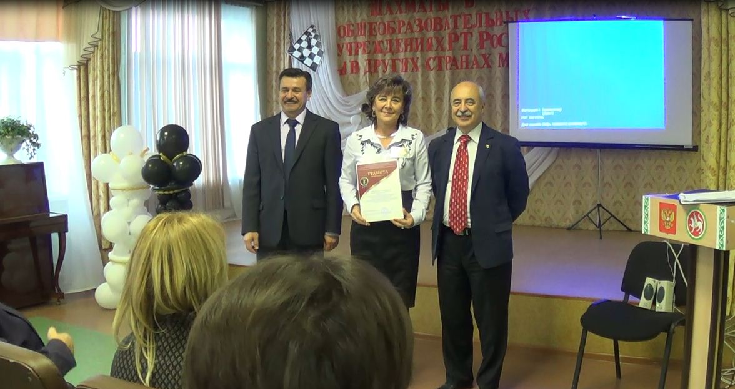
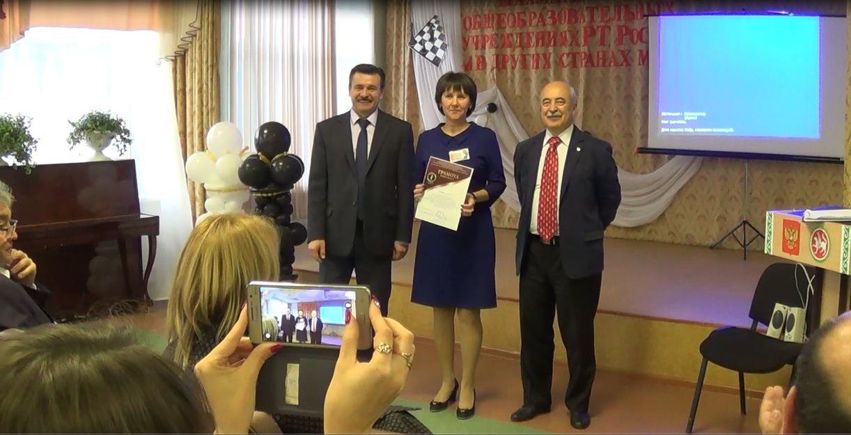
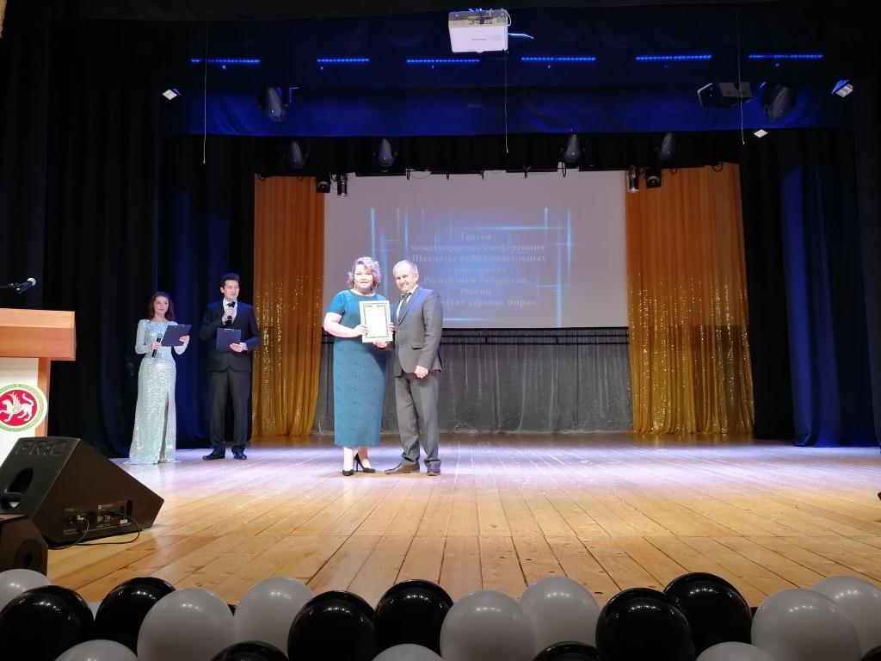
«В деле обучения и воспитания, во всем школьном деле ничего нельзя улучшить, минуя голову учителя.
Учитель живет до тех пор, пока он учится.
Как только он перестает учиться, в нем умирает учитель»
К.Д.Ушинский

